Slide 1
存储空间智能管理
冯存光 杨庆龙 杨凯欣

Slide 2
目录
01
02
03
04
方案
核心问题
开发板利用
更进一步

Slide 3
01
方案
储物空间辅助管理系统
使用场景：单用户低频存取+多用户存取
功能实现：视觉跟踪+姿态识别+空间聚类
交互手段：语音交互+视觉指引+触屏管理
Notes:
单用户低频存取：对于单个用户而言，储物空间的使用频率一般较低，这样的使用场景较为简单
多用户存取：涉及到多个用户间访问权限、隐私保护的问题
视觉跟踪：利用摄像头进行图像处理
姿态识别：在后面会提及，判断物品位置有时会利用到用户自身的姿态信息
空间聚类：根据用户的使用习惯，辅助用户将物品按类别归置
语音交互：通过语音向用户询问的方式，判断用户的需求——取物/置物，物品的类别、特征信息
视觉指引：使用灯光向用户指示位置
触屏管理：利用触屏向用户显示一些相关的图像信息，对用户开放一些简单操作，进行简单管理

Slide 4
01
方案
控制模块
有人时产生启动信号
交互模块
读写
无人时产生终止信号
有人
启动
tag
数据库
视频模块
暂存合并
位置，时间，大小，…
写入
Notes:
主要由四个模块构成：控制模块，交互模块，视频模块，数据库模块
四个模块的简单关系如图所示
控制模块负责各模块的启动和终止控制
交互模块负责和用户的交互过程
视频模块负责处理摄像头获取的图像信息
数据库模块负责管理整个空间内的物品状态信息
具体说明见下一页PPT

Slide 5
01
方案
控制
交互
视频
数据库
依赖于摄像头
主要由语音、显示两部分构成
依赖于摄像头
确定有人进入后产生信号启动交互模块
语音询问用户需求，联网调用API分析语句，获取关键词信息
通过触屏显示，调用数据库数据，向用户提供读写操作
通过低频率地将前后两张图像差分确定是否有人进入房间
确定使用者离开后终止交互模块，启动视频模块
对使用者进入房间后这一段视频进行剪裁处理，保留关键帧
首先利用图像差分判断未被遮挡物体的位移情况
再利用使用者姿态等相关信息判断被遮挡物体的位置信息
将关键信息发送至暂存
将本次交互的tag发送至暂存
暂存将交互模块和视频模块发来的信息整合，利用整合后的信息更新数据库
在交互模块工作过程中也可直接由用户进行读写修改

Slide 6
02
核心问题
置物过程的情况分析：
用户将物体直接放入储物空间内 → 不产生遮挡
用户将物体放入储物空间内的收纳箱里 → 产生遮挡
取物过程类似
由此产生的一个影响到管理性能的核心问题：
遮挡和非遮挡情况下分别如何处理？

Slide 7
用户将一个大件物体放入储藏室。
剔除背景和人，很容易得到增加的物体。

Slide 8
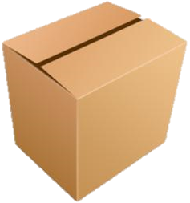
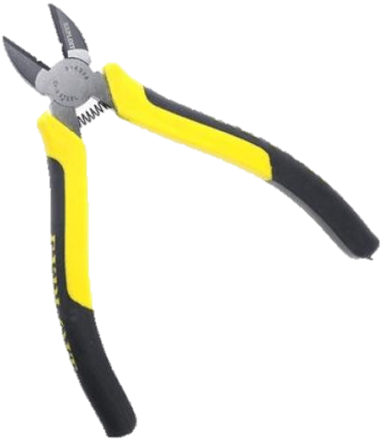
用户将小件物体放入储藏室内的一个箱子里。
难以通过直接的图像差分得到物品信息。
考虑通过用户的姿态、手部位置，物体的面积变化情况判断物体什么时候被放入了哪个箱子。

Slide 9
03
开发板利用
基于英特尔新一代凌动处理器(Apollo Lake) 的Up2 Board物联网开发套件
http://www.eeboard.com/evaluation/up-squared-board/2/
Cyclone 5 FPGA开发板
Movidius神经计算棒

Slide 10
04
更进一步
健壮性和容错性
利用视频帧处理物品位置信息和使用者姿态的效果效率如何？
考虑增加远程访问功能来体现物联网特性
涉及到网络方面的内容，初步考虑认为实现难度较大

Slide 11
Q&A
And thanks for your listening

